Slide 1
Procesador: componentes, instrucciones, datapath
Arquitectura de Computadores – iic2343

Slide 2
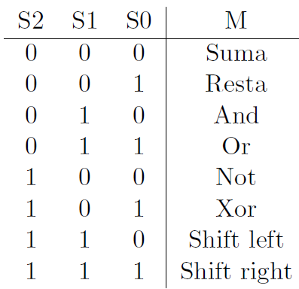
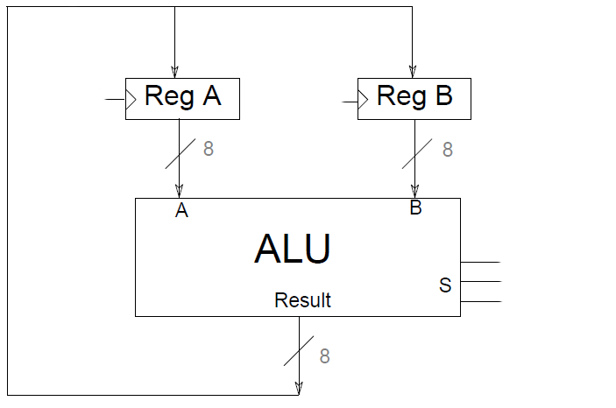
Dónde estamos
Result

Slide 3
Las entradas A y B de la ALU provienen de registros:
ubicaciones especiales construidas directamente en el hardware (a base de flip-flops)
son los “ladrillos” de la construcción de computadores, y su número es limitado
Suponemos registros de 8 bits
(cada registro tiene 8 flip-flops)
La salida Result va a parar a esos mismos registros, RegA y RegB
(a partir de ahora, registros A y B)

Slide 4
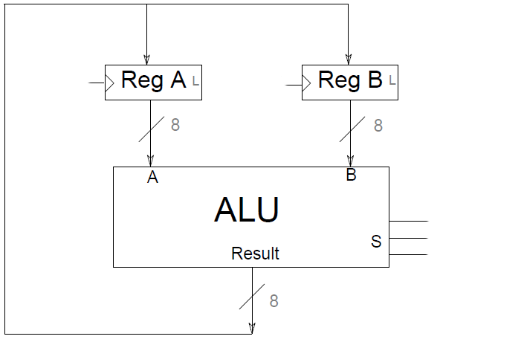
Agregamos las señales de control L_{A} y L_{B} para controlar la escritura
—actualización de los valores— de los registros (explicar):
podemos conectar L_{A} y L_{B} directamente al input C de cada registro
… o usar L_{A} y L_{B} como uno de los inputs (enabler) de una compuerta and, cuyo otro input es la señal del reloj y cuyo output va al input C de cada registro
L_{A}
L_{B}

Slide 5
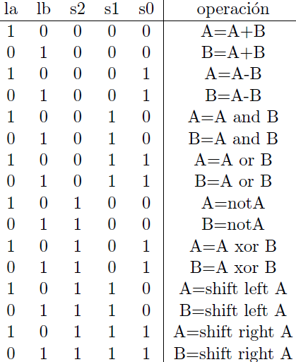
Las diferentes combinaciones de valores de las cinco señales de control especifican qué acciones puede ejecutar este circuito:
qué operación ejecuta: S₀, S₁ y S₂
a dónde va a parar el resultado: L_{A} y L_{B}
... p.ej., las siguientes 16 operaciones
L_{A}
L_{B}

Slide 6
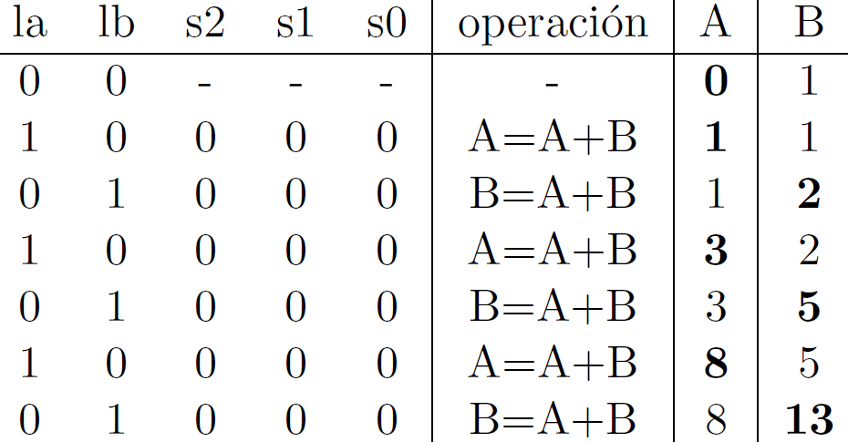
P.ej., si a partir de los valores 0 y 1 almacenados inicialmente en los registros A y B ejecutamos las seis acciones que se muestran en la columna de la izquierda, entonces los registros van quedando con los valores que se muestran en las columnas A y B

Slide 7
Cada combinación de valores de las señales de control es una instrucción …

Slide 8
… y una secuencia de instrucciones es un programa

Slide 9
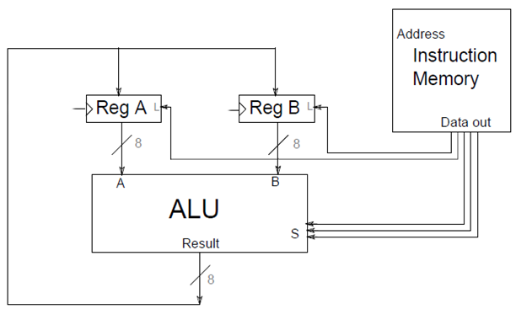
Pero, ¿de dónde viene el programa?
Los computadores (que siguen el modelo de arquitectura llamado von Neumann) se caracterizan porque el programa —la secuencia de instrucciones— está almacenado en el mismo computador …

Slide 10
… en una memoria —que llamamos Instruction Memory: tiene un input, Address (que ya vamos a ver), y un output, Data out, que es por donde “sale” la instruccón —la combinación de señales de control— que hay que ejecutar a continuación

Slide 11
Internamente, la memoria está organizada como un (gran) arreglo de registros; cada registro —o palabra de memoria— almacena una instrucción y se identifica por la posición relativa que ocupa en el arreglo
Estas posiciones correlativas, como los índices de un arreglo, se llaman direcciones (de memoria) y se especifican en binario (también, en base 16 o hexadecimal)
direcciones
instrucciones
0000
0001
0010
0011
0100
0101
1 0 0 0 0
0 1 0 0 0
1 0 0 0 0
0 1 0 0 0
1 0 0 0 0
0 1 0 0 0
Contenido de la memoria
Las direcciones no están almacenadas en la memoria

Slide 12
Memoria de 1 GB (= 2³⁰ bytes)
dirección
(en base 10)
1,073,741,820
…
1,073,741,816
…
⋮
28
…
palabra (word) de 32 bits o 4 bytes,
en las direcciones 24, 25, 26 y 27
24
…
20
…
16
…
1
0, 1: únicos valores
posibles para cada bit
12
…
8
…
0
4
…
0
…
32 bits

Slide 13
Necesitamos que la ejecución de las instrucciones sea secuencial
… es decir, que por Data out las instrucciones vayan apareciendo una por una en el orden en que tienen que ser ejecutadas
→ hay que poder controlar cuál es la próxima instrucción que debe salir por Data out
direcciones
instrucciones
0000
0001
0010
0011
0100
0101
1 0 0 0 0
0 1 0 0 0
1 0 0 0 0
0 1 0 0 0
1 0 0 0 0
0 1 0 0 0
Contenido de la memoria
Las direcciones no están almacenadas en la memoria

Slide 14
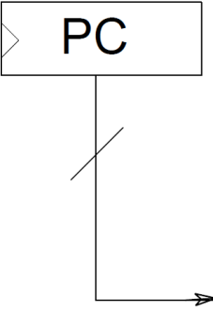
El registro especializado PC (program counter o instruction pointer) almacena una dirección de memoria (la dirección de una instrucción)
… tal que al conectarse a la entrada Address de la memoria, la instrucción que está en esa dirección es seleccionada y puesta en Data out
direcciones
instrucciones
0000
0001
0010
0011
0100
0101
1 0 0 0 0
0 1 0 0 0
1 0 0 0 0
0 1 0 0 0
1 0 0 0 0
0 1 0 0 0
Contenido de la memoria
Las direcciones no están almacenadas en la memoria

Slide 15
La entrada Address debe tener tantas líneas como sea necesario para poder especificar cada una de las direcciones posibles de la memoria:
en el ej., las direcciones son de 4 bits → la memoria puede almacenar 16 (= 2⁴) registros, o palabras de memoria, en este caso de 5 bits c/u → cada palabra de memoria está formada por 5 flip-flops
Las 4 líneas de Address entran a un circuito decodificador —como el de la diap. 47 de “logicaDigital”, pero con 4 líneas de input en vez de 2 (N_{i}) y 16 líneas de output en vez de 4 (D_{j})
C/u de las 16 líneas de output D_{j} del decodificador controla la lectura de una de las 16 palabras de memoria: D_{j} es uno de los dos inputs de 5 compuertas and; el otro input de cada and es el output Q de uno de los 5 flip-flops que forman la palabra de memoria
Finalmente, los outputs de las 16 ands que están en una misma posición (columna) en las 16 palabras de memoria, son inputs de una misma compuerta or cuyo output va a Data out

Slide 16
flip-flop
word 0
D₀
Address
word 1
Q
N₀
D₁
N₁
N₂
N₃
word 14
D₁₄
word 15
D₁₅
decodificador
4 x 16
or de 16 inputs:
uno desde c/flip-flop
en la misma columna
Data out: 5 señales de control, una por c/columna de 16 flip-flops

Slide 17
El registro PC tiene que ir incrementando automáticamente su contenido para que el programa se ejecute por completo sin más intervención nuestra que a la partida:
requiere un circuito sumador adicional (que no lo mostramos en las demás figuras)
1
+
Address

Slide 18
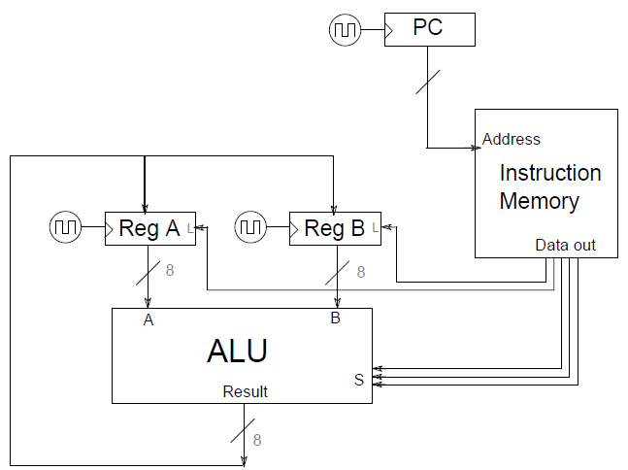
En lo que sigue, vamos a suponer una Instruction Memory con 2⁸ palabras (o registros) → direcciones de 8 bits
Finalmente, necesitamos que todas las acciones individuales ocurran sincrónicamente: incluimos un reloj (clock)

Slide 19
En muchos circuitos digitales, el orden en el cual las cosas pasan es crítico:
a veces, una acción tiene que preceder a otra
a veces, dos acciones deben ocurrir simultáneamente
Los circuitos digitales usan relojes para proporcionar sincronización:
el reloj mencionado en la diap. 4
el oscilador rectangular C mencionado en la diap. 66 de “lógicaDigital”
También, para permitir que el hardware ejecute una acción sin que sea necesario un cambio en los inputs
… y para actualizar componentes que contienen estado

Slide 20
Un reloj —en un circuito digital— es un circuito electrónico que oscila a una tasa regular, emitiendo una serie de pulsos con dos propiedades:
el ancho de pulso es preciso
el intervalo entre pulsos consecutivos es preciso
El tiempo de ciclo (o período) del reloj es el intervalo de tiempo entre los flancos correspondientes —los flancos de subida o los flancos de bajada— de dos pulsos consecutivos
La frecuencia del reloj —p.ej., desde 100 MHz y hasta 4 GHz— es el inverso del tiempo de ciclo
( La mayoría de los relojes en circuitos digitales usan un cristal de cuarzo, que oscila naturalmente a una frecuencia precisa; el circuito del reloj amplifica la señal y la cambia de una onda sinusoidal a una onda cuadrada )

Slide 21
estado, o valor, alto
flanco de bajada
tiempo de ciclo o período
flanco de subida
estado, o valor, bajo
Los relojes son simétricos: el tiempo en el estado alto es igual al tiempo en el estado bajo. Para generar un tren de pulsos asimétricos, desplazamos el reloj básico usando un circuito de retardo y hacemos un and entre esta señal y la original

Slide 22
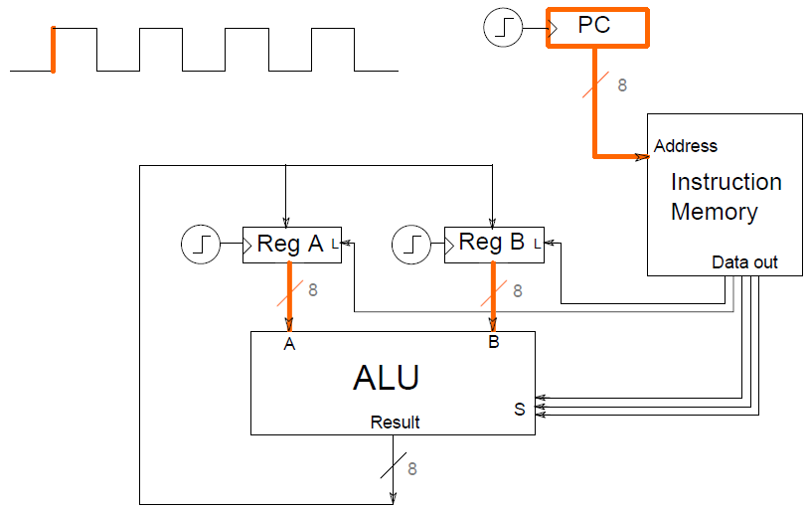
Reloj: Circuito que emite una serie de pulsos con un ancho preciso y un intervalo preciso entre pulsos consecutivos, y cuya frecuencia es controlada por un oscilador de cristal
Cuando el pulso sube (flanco de subida)
… el PC actualiza su valor, que va a la entrada Address de la memoria
… y los registros A y B actualizan sus valores, que van a las entradas A y B de la ALU

Slide 23
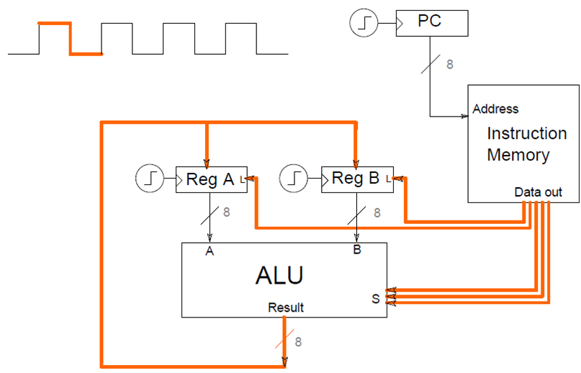
Durante el tiempo de ciclo del reloj, se ejecuta la instrucción:
la ALU realiza la operación especificada por sus tres señales de control, y el resultado se pone a la entrada de los registros A y B

Slide 24
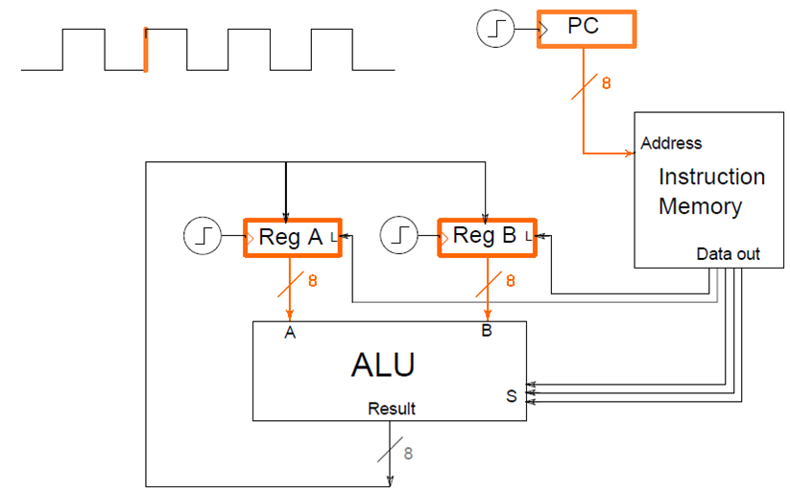
En el siguiente flanco de subida del reloj, PC pone una nueva dirección (la anterior más 1) en la entrada Address de la memoria, y los registros A y B ponen (posiblemente) nuevos valores en las entradas de la ALU

Slide 25
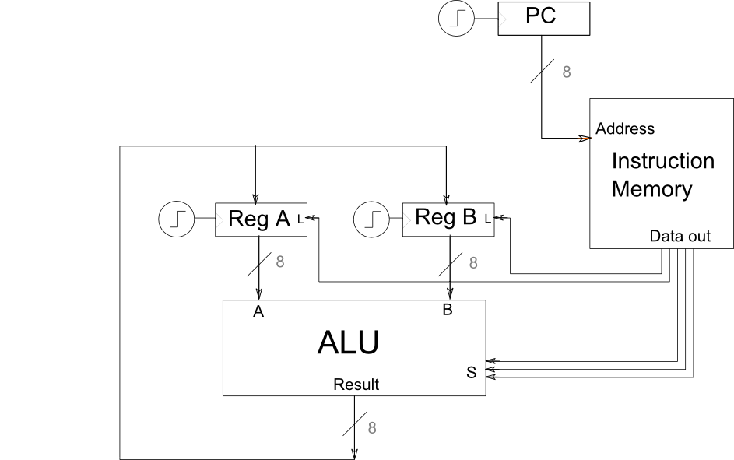
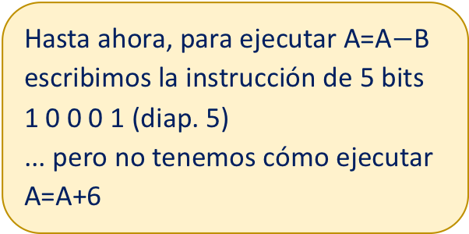
¿Cómo podemos independizarnos de los valores en los registros?
p.ej., que la entrada B de la ALU pueda recibir un valor distinto del que está almacenado en el registro B
Hasta ahora, para ejecutar A=A$−$B escribimos la instrucción de 5 bits 1 0 0 0 1 (diap. 5)
... pero no tenemos cómo ejecutar A=A+6

Slide 26
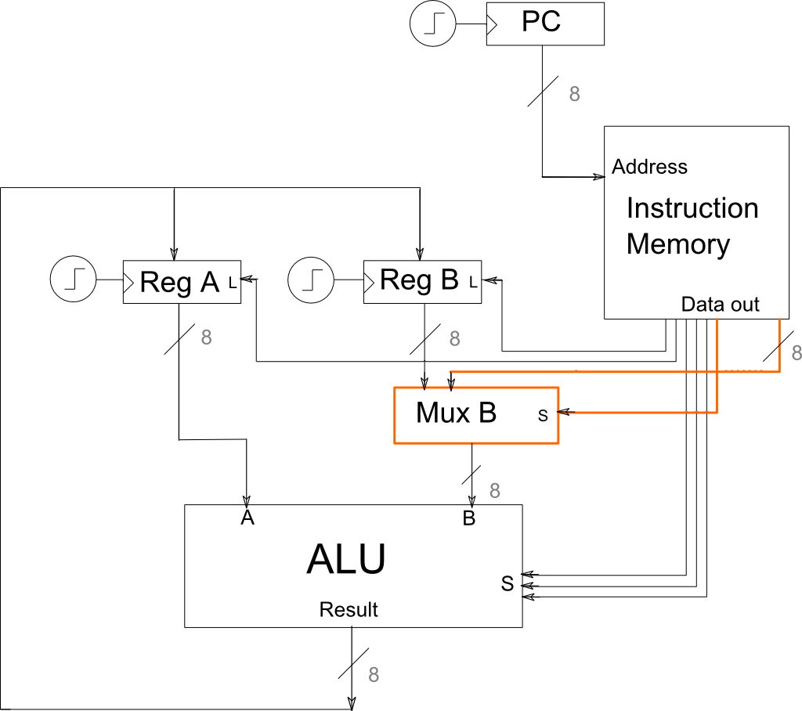
Agregamos a las instrucciones 8 bits adicionales para representar valores literales
… y usamos un multiplexor para decidir si el valor que va a la entrada B de la ALU es el contenido del registro B o el literal de 8 bits que viene en la instrucción
El multiplexor B es controlado por una señal de control adicional, por lo que ahora cada instrucción tiene 14 bits:
6 bits que corresponden a las señales de control + 8 bits para el literal

Slide 27
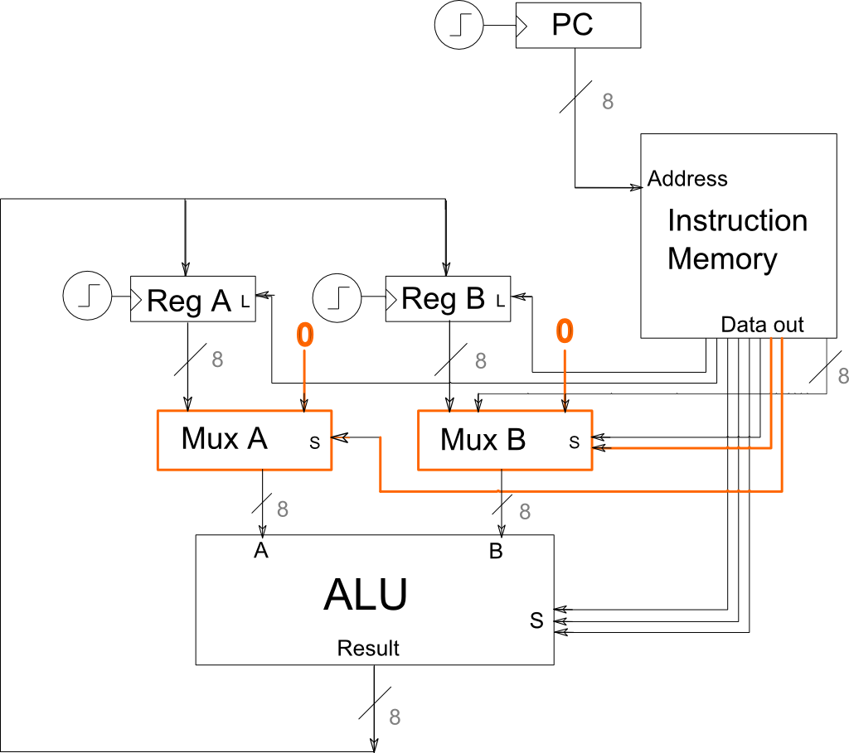
Extendemos el uso de los multiplexores para permitir poner el valor 0 (muy común) en las entradas A y B de la ALU:
el mux A y la posibilidad del mux B de elegir ahora entre tres inputs, exigen dos señales de control adicionales → instrucciones de 16 bits
El valor 0 normalmente está almacenado de forma permanente en un registro especial al que no se le puede cambiar el valor
Ahora sí podemos ejecutar A=A+6 → escribimos la instrucción de 16 bits
1 0 0 0 1 0 0 0 0 0 0 0 0 1 1 0 (diap. 25):
los 8 bits de la izquierda corresponden a las señales de control
los 8 bits de la derecha corresponden al literal, en este caso el número 6 (en binario)

Slide 28
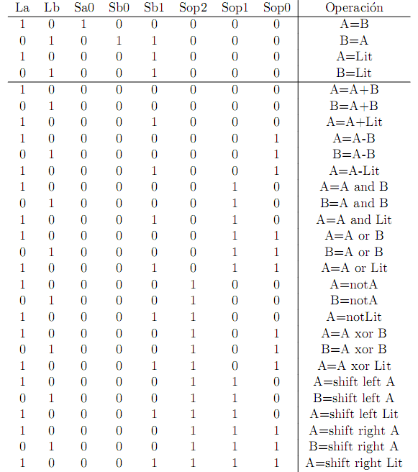
Instrucciones de 16 bits de largo implica que la Instruction Memory debe estar formada por registros, o palabras, de 16 bits de largo → cada palabra de memoria se compone de 16 flip-flops

